Slide 1
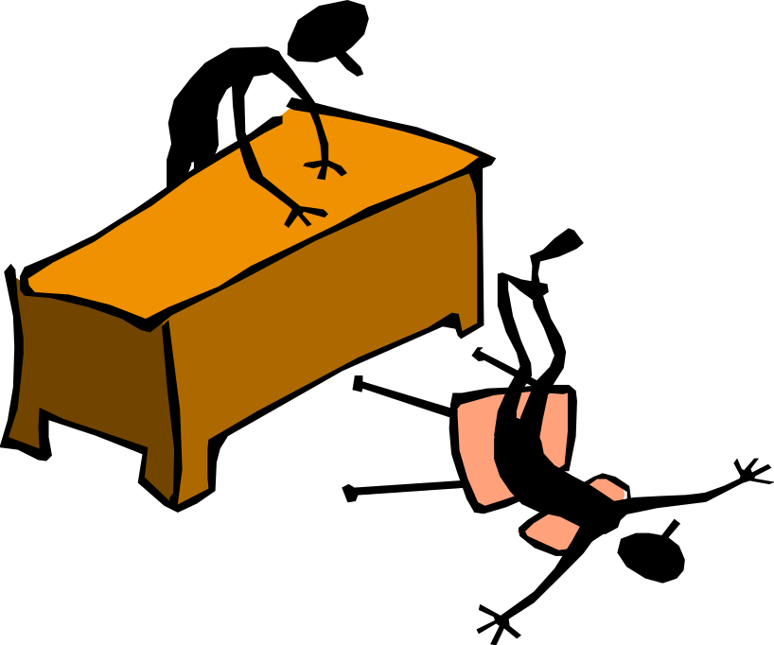
La statistica è facile!!!!!!
Esercizi ANOVA

Slide 2
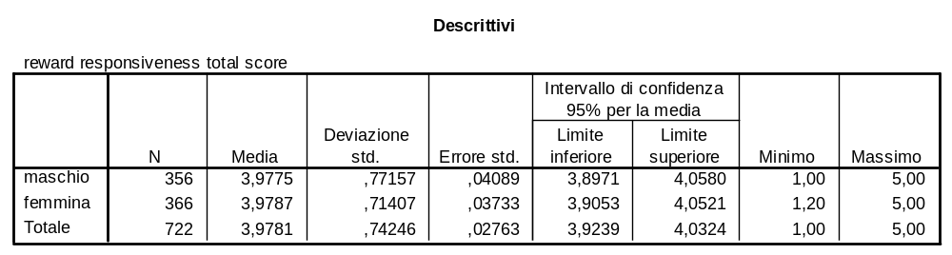
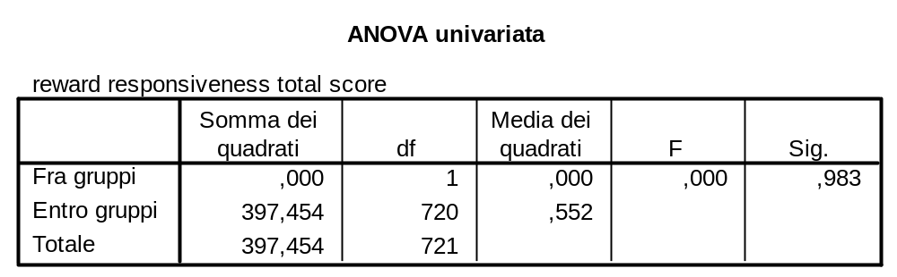
Esercizio 1
Confrontiamo maschi e femmine sui punteggi di responsività alle ricompense. L’analisi della varianza ci suggerisce che…
La media dei maschi è più bassa di quella delle femmine
La differenza fra le medie è altamente significativa
Le due medie saranno uguali nella popolazione
Avrei dovuto eseguire un t-test per campioni indipendenti per confrontare più adeguatamente i gruppi

Slide 3
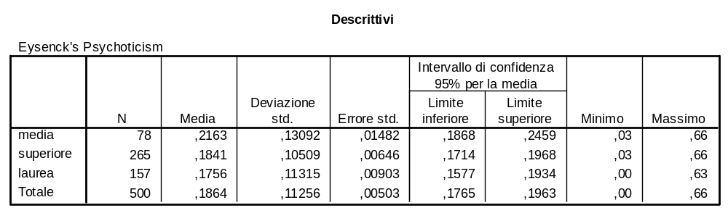
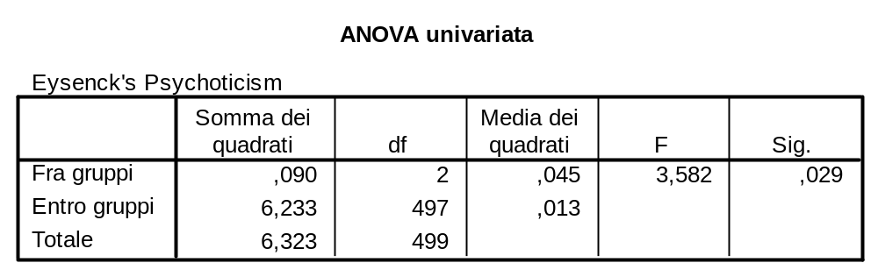
Esercizio 2
Ci chiediamo se i livelli di Psicoticismo siano associati al titolo di studio. Eseguiamo un’ANOVA, ottenendo i seguenti risultati, che ci permettono di dire che:
Nessuna delle altre risposte
I tre gruppi differiscono significativamente fra loro
La media per il diploma di scuola superiore è significativamente maggiore della media per la laurea
Non vi è associazione fra titolo di studio e Psicoticismo

Slide 4
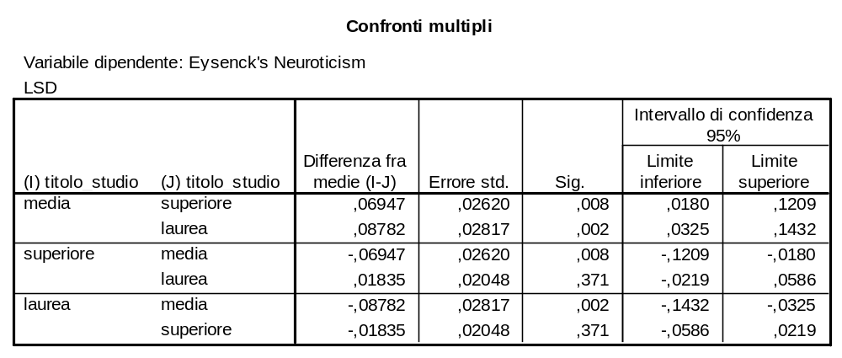
Esercizio 3
Tramite un’ANOVA abbiamo scoperto associazioni fra il titolo di studio e i livelli di nevroticismo. I test post-hoc sotto riportati ci suggersicono che:
I soggetti con minore istruzione ottengono punteggi di nevroticismo più elevati di quelli osservati per gli altri livelli di istruzione
I tre gruppi differiscono significativamente fra loro
Dovrei eseguire dei t-test per campioni indipendenti per comprendere meglio l’associazione
La differenza fra diploma e laurea è maggiore di quella fra diploma e licenza media

Slide 5
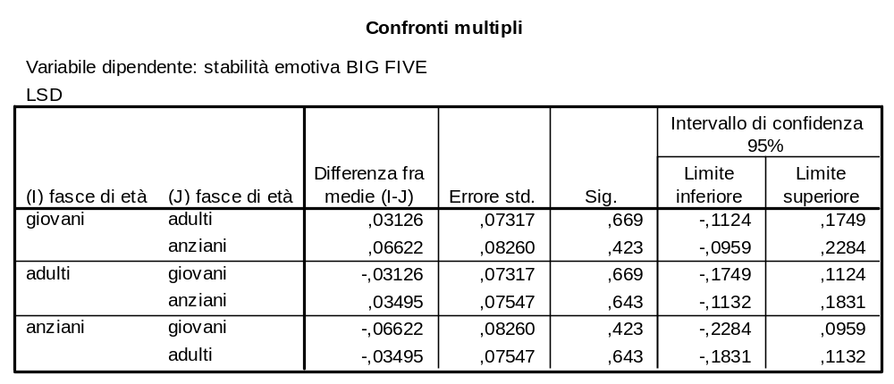
Esercizio 4
Confrontiamo tramite test post-hoc le medie della stabilità emotiva attraverso tre gruppi di età. Se ne evince che…
I Giovani son più stabili emotivamente degi adulti
I tre gruppi differiscono significativamente fra loro
Gli Anziani sono meno stabili emotivamente rispetto ai Giovani
Le fasce di età non sono associate ai punteggi di stabilità emotiva

Slide 6
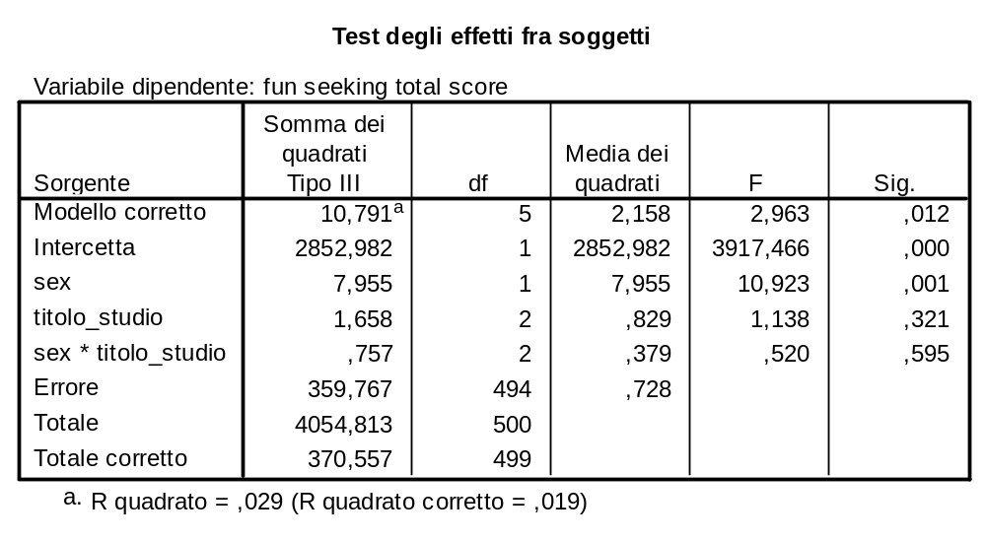
Esercizio 5
Indaghiamo tramite un’ANOVA fattoriale 2 X 3 gli effetti del sesso e del titolo di studio sui punteggi di “fun seeking”. La tabella ANOVA ci informa che:
Abbiamo due effetti principali significativi, mentre l’interazione non è significativa
Solo l’interazione è significativa
Solo l’effetto principale del sesso è significativo
Nessuna delle precedenti alternative

Slide 7
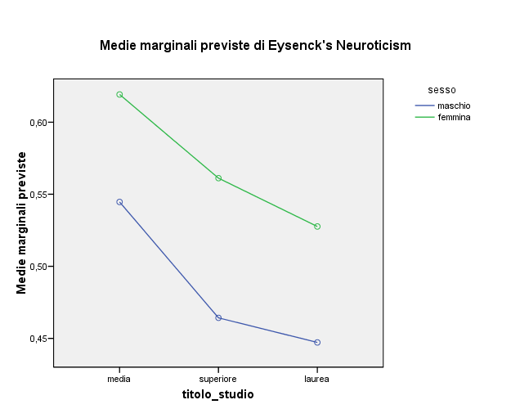
Esercizio 6
Indaghiamo tramite un’ANOVA fattoriale 2 X 3 gli effetti del sesso e del titolo di studio sui punteggi di “Nevroticismo”. Il grafico è compatibile con:
Un’interazione significativa
Un effetto principale a carico del sesso
Un effetto principale a carico del sesso un effetto principale a carico del titolo di studio
Un effetto principale a carico del sesso, e un interazione sesso X titolo di studio

Slide 8
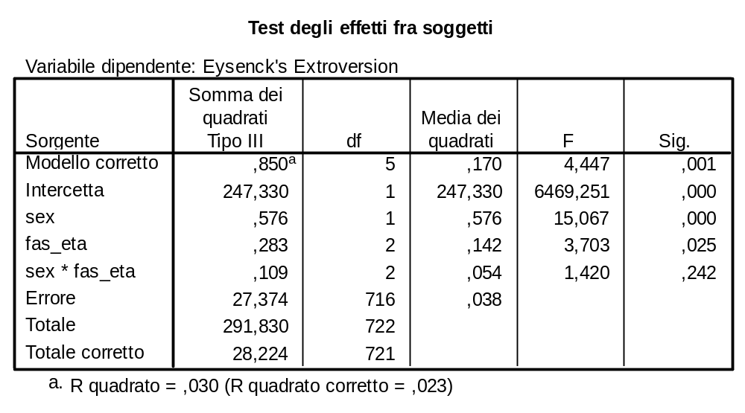
Esercizio 7
Indaghiamo tramite un’ANOVA fattoriale 2 X 3 gli effetti del sesso e dell’età (in tre fasce) sui punteggi di Estroversione. I risultati ci suggeriscono di:
Indagare gli effetti semplici per interpretare l’interazione
Eseguire i test post-hoc per interpretare l’effetto a carico del sesso
Eseguire i test post-hoc per interpretare l’effetto a carico dell’età
Diminuire i livelli della variabile età

Slide 9
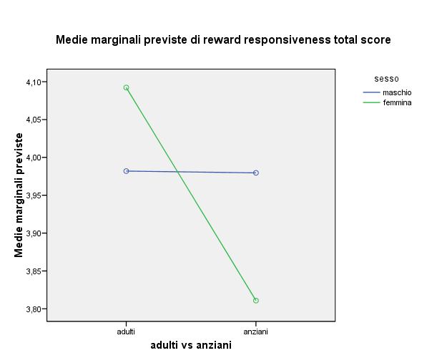
Esercizio 8
Testando gli effetti del sesso e dell’età (adulti vs anziani) sui punteggi di reward responsiveness, osserviamo il grafico seguente. Ne deduciamo che:
Probabilmente abbiamo un’interazione che si aggiunge a un effetto dell’età
Vi è un’interazione, e nessun effetto principale
Probabilmente abbiamo un’interazione che si aggiunge a un effetto del sesso
Fra gli anziani, maschi e femmine hanno medie uguali

Slide 10
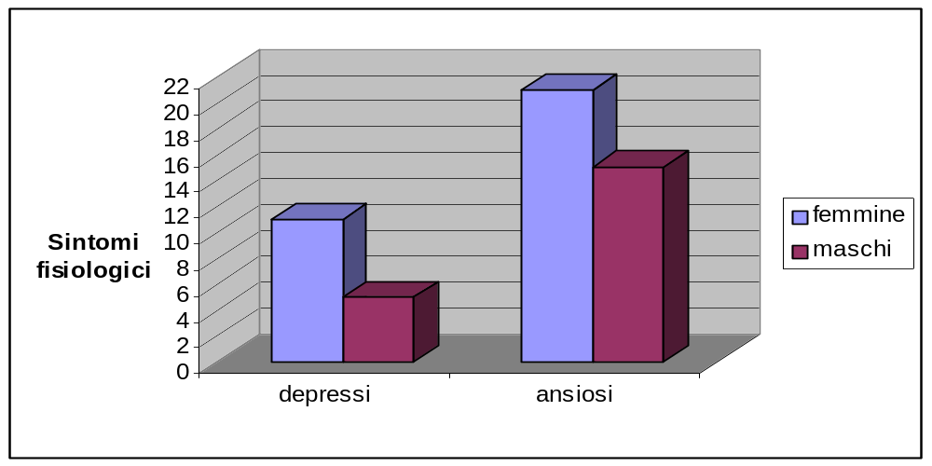
Esercizio 9
Indaghiamo le gli effetti del sesso e due diagnosi sui sintomi fisiologici. Il grafico delle medie per le quattro celle del disegno ci suggerisce che:
Probabilmente vi sono due effetti principali, ma nessuna interazione
Vi è un’interazione, e non sono presenti effetti principali
Solo col t-test potrei interpretare i dati
Le discrepanze fra maschi e femmine sono di intensità diversa fra ansiosi e fra depressi

Slide 11
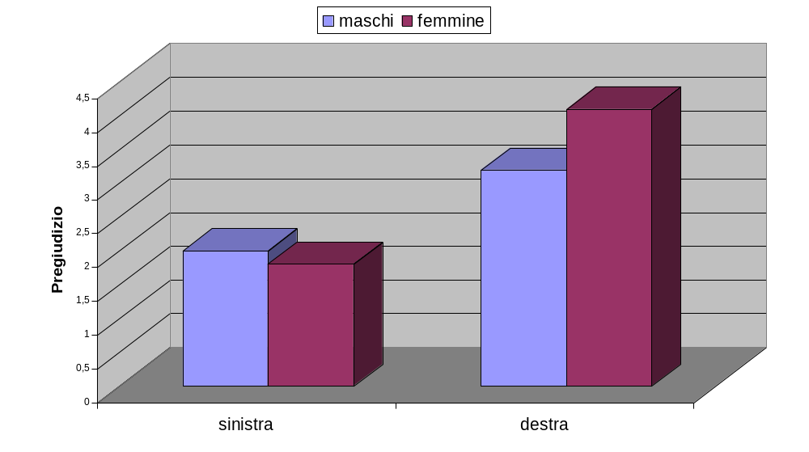
Esercizio 10
Il profilo delle medie di pregiudizio ottenuto da un’analisi della varianza 2 X 2 (sesso X orientamento politico) ci suggerisce che:
Non vi sono interazioni
Vi è un’interazione
Solo gli effetti principali sono significativi
La differenza fra le medie di maschi e femmine di “sinistra” è uguale alla differenza fra maschi e femmine di “destra”

